Slide 1
RONJA

Slide 2
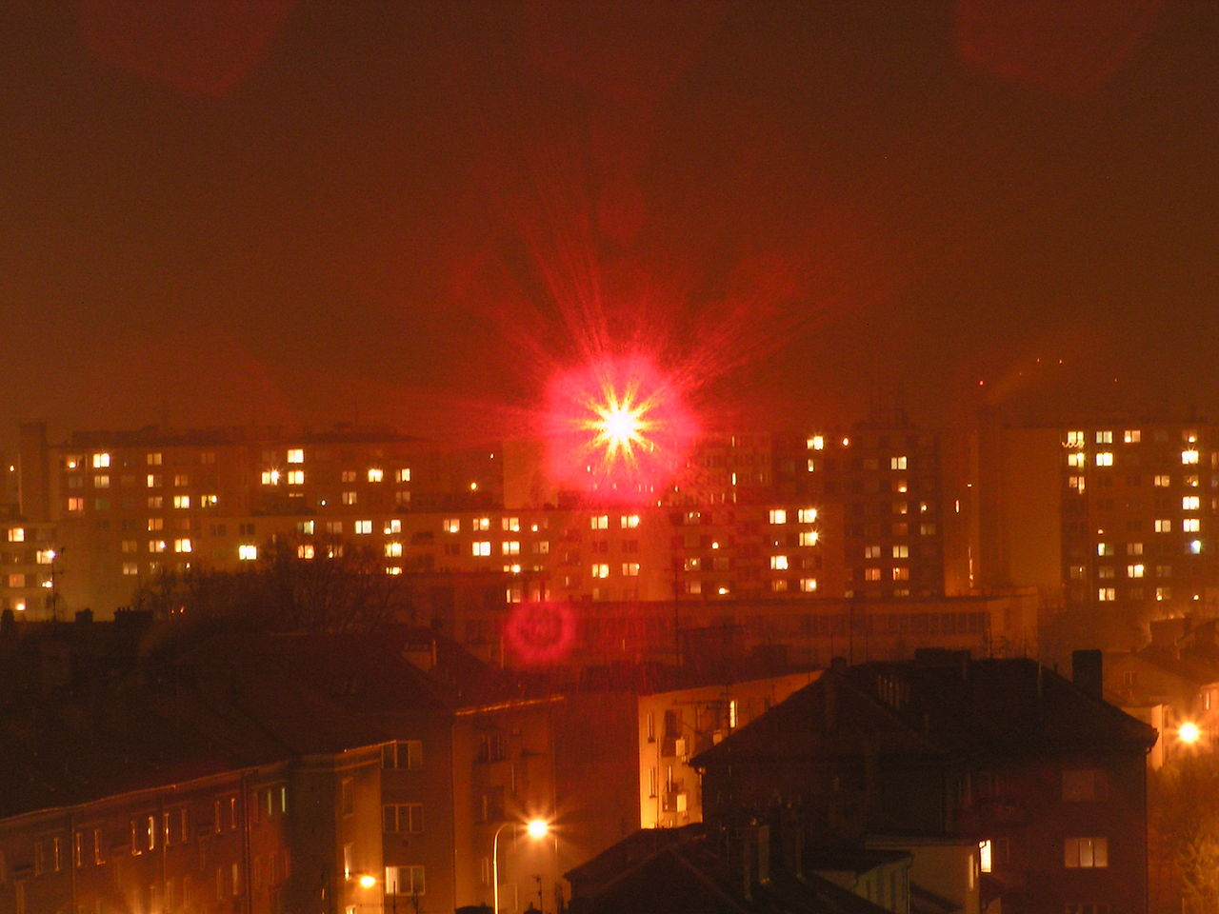
Obsah
Seznámení s RONJou,
Využití, klady a zápory,
Náš prototyp.

Slide 3
Seznámení s RONJou
RONJA – Reasonable Optical Near Joint Access,
„Optický kabel bez kabelu“,
Max. přenosová rychlost 10 Mbit/s,
Konektor RJ-45,
Možná náhrada za Wi-Fi,
Vynalezena Karlem Kulhavým.

Slide 4
Využití, klady a zápory
RONJu lze využít v případech dvou stacionárních objektů v přímé viditelnosti.
RONJA nedělá žádné rušení.
Při použití více vlnových délek světla možnost několika nezávislých „kanálů“.
Potřebuje na sestavení zručnost.
Nepotřebuje žádné povolení od ČTÚ, vše je legální i bez toho.

Slide 5
Náš prototyp
„Zbastlen“ na ukázku technologie RONJi.
Maximální vzálenost pro přenos asi 10 cm.
Používá PICAxe a sériový port.
Nebyl určen k ostrému provozu, pouze jako „důkaz konceptu“.
Pouze simplexní komunikace.
Ovladač zhotoven v C# za použití jediného vlákna.
Použita zaručená metoda ŽáVeS™ a Spaghetti&Meatballs™.

Slide 6
Zdroje
http://cs.wikipedia.org/wiki/Ronja
https://github.com/ITManie/RONJA

Slide 7
Děkujeme za pozornost!

